Slide 1
Komdat part 2
Muammad rusdi

Slide 2
Sinyal Analog Dan Sinyal Digital :
1 Sinyal Analog
Sinyal analog adalah sinyal data dalam bentuk gelombang yang yang kontinyu, yang membawa informasi dengan mengubah karakteristik gelombang.
Dengan menggunakan sinyal analog, maka jangkauan transmisi data dapat mencapai jarak yang jauh.
Gelombang pada sinyal analog yang umumnya memiliki tiga variable dasar, yaitu amplitudo, frekuensi dan phase.
- Amplitudo merupakan ukuran tinggi rendahnya tegangan dari sinyal analog.
- Frekuensi adalah jumlah gelombang sinyal analog dalam satuan detik.
- Phase adalah besar sudut dari sinyal analog pada saat tertentu.

Slide 3
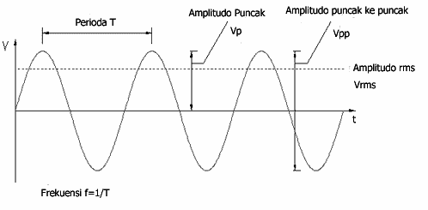
Gambar. Sinyal Analog

Slide 4
2. Sinyal Digital
Sinyal digital merupakan sinyal data dalam bentuk pulsa yang dapat mengalami perubahan yang tiba-tiba dan mempunyai besaran 0 dan 1. Sinyal digital hanya memiliki dua keadaan, yaitu 0 dan 1.
Sinyal yang mempunyai dua keadaan ini biasa disebut dengan bit. Bit merupakan istilah khas pada sinyal digital.

Slide 5
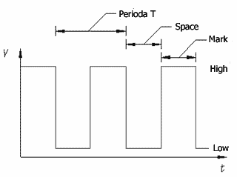
Gambar Sinyal Digital

Slide 6
Terima kasih

